Slide 1
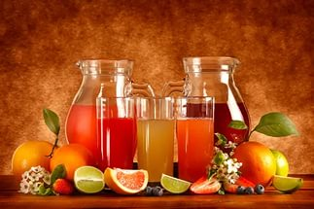
Тема: «Холодные напитки»
05.12.2022 Каратаева Н.Д.

Slide 2
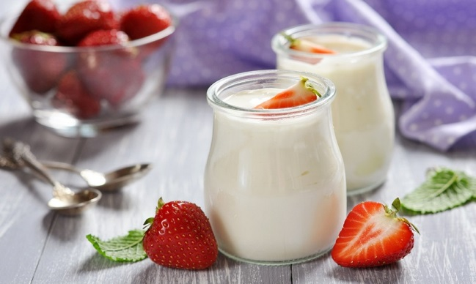
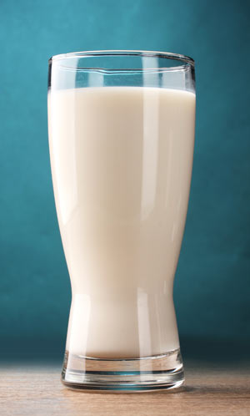
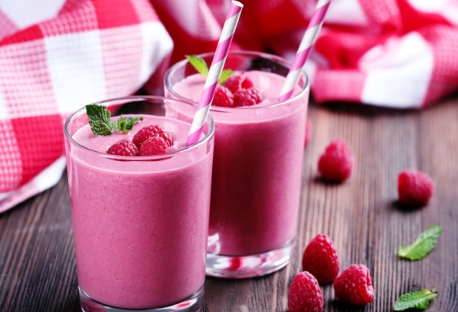
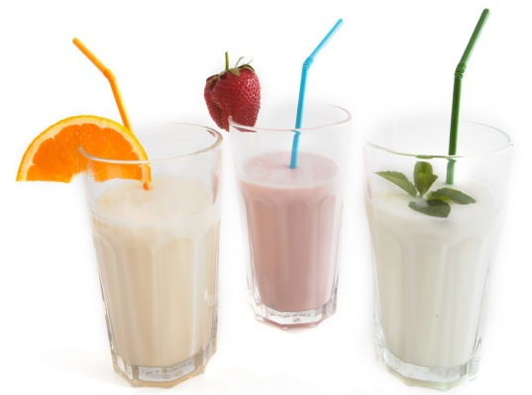
Молоко, кисломолочные продукты
На предприятиях общественного питания молоко поступает пастеризованное в бутылках или пакетах, а также разливное – во флягах.
Молоко, поступившее во флягах, перед отпуском кипятят. Потери при кипячении молока составляют 5%. Из бутылок и пакетов молоко, кефир и другие кисломолочные продукты наливают непосредственно в стаканы. При этом потери при реализации составляют: кефира –3,5%; ацидофилина – 7,5%; ряженки – 3%; простокваши – 5%.
Молоко и кисломолочные продукты подают в стаканах.
Кисломолочные продукты можно отпускать с сахаром по 5-10 г, а также с кукурузными или пшеничными хлопьями – по 15 г на порцию.
Простоквашу, ряженку, поступающие в банках (емкостью 0,2 л), отпускают в этой же посуде.

Slide 3
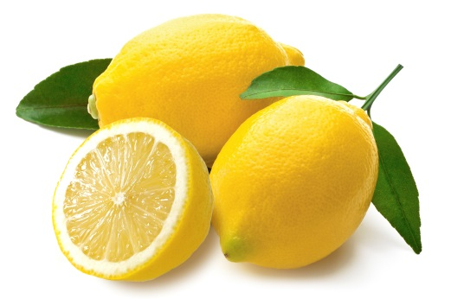
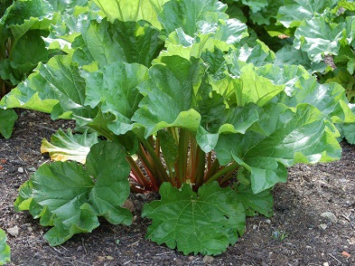
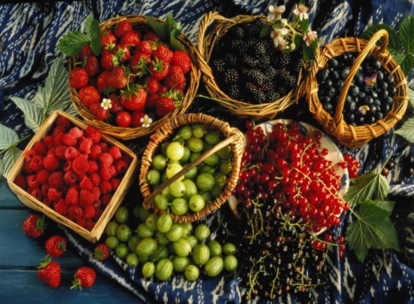
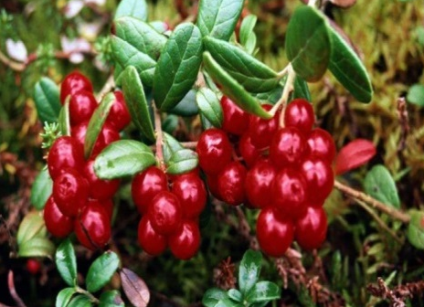
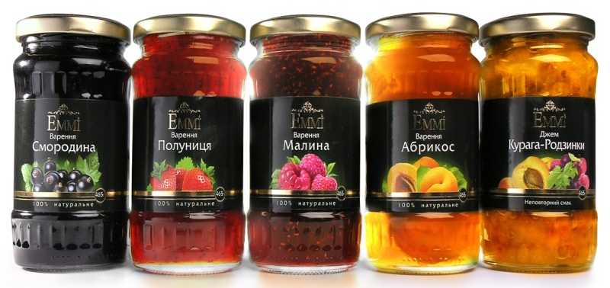
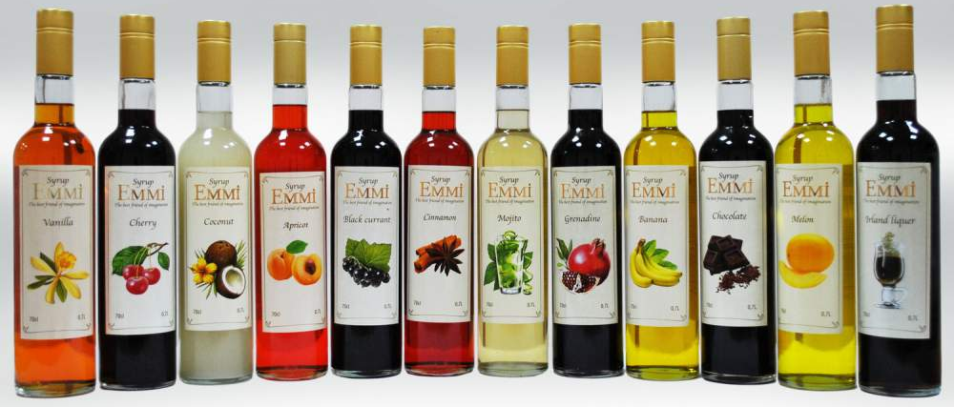
Плодово-ягодные прохладительные напитки (морсы)
Плодово-ягодные прохладительные напитки готовят из лимонов, ревеня, клюквы, других плодов и ягод, а также из варенья и сиропов.

Slide 4
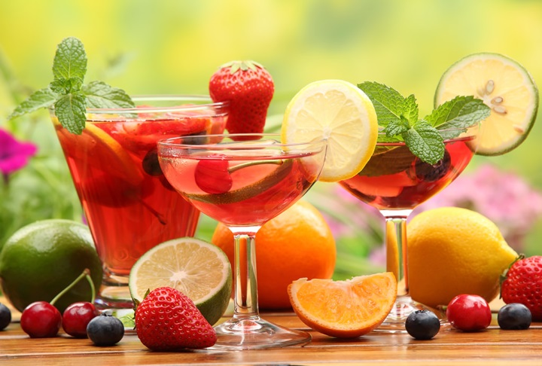
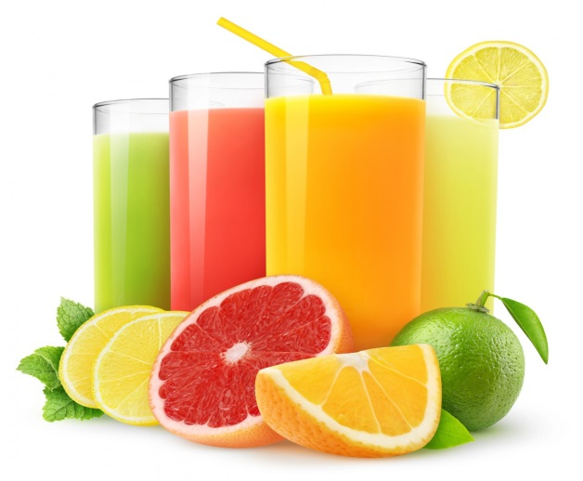
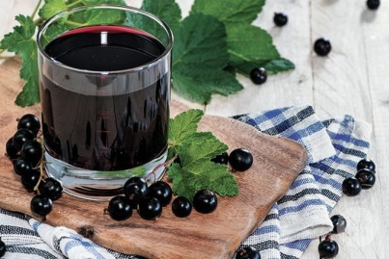
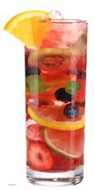
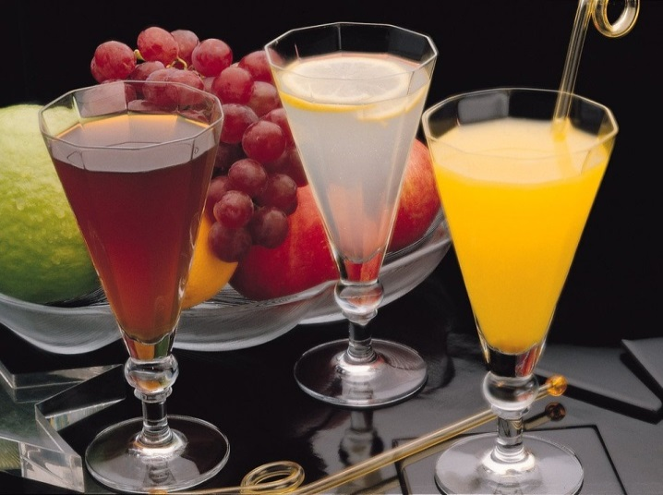
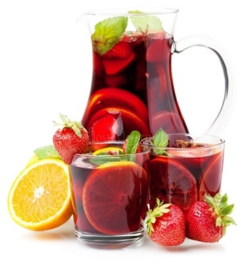
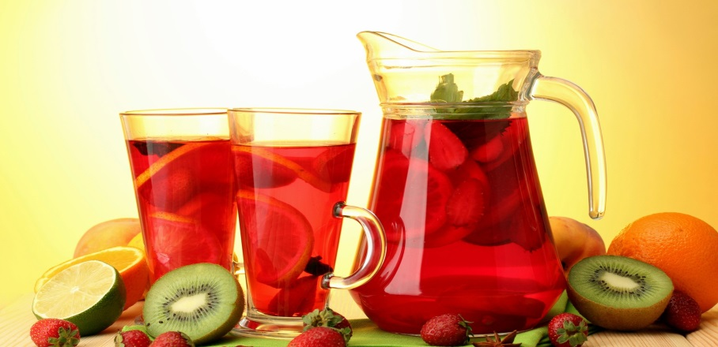
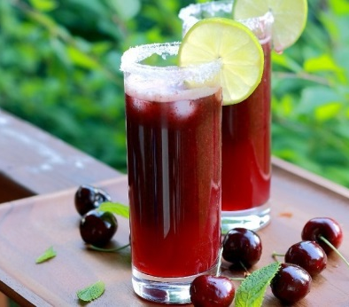
Отпускают напитки охлажденными в бокалах, фужерах, стаканах, а при групповом обслуживании – в кувшинах. Пищевой лед подают отдельно в количестве 10 г на порцию.
При приготовлении прохладительных напитков сахар
рекомендуется предварительно растворить в воде и
процедить.

Slide 5
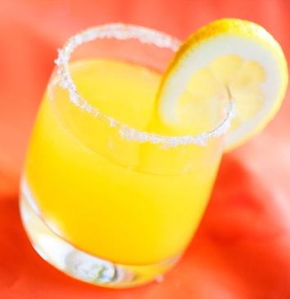
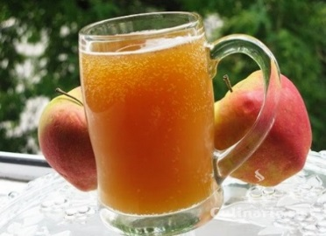
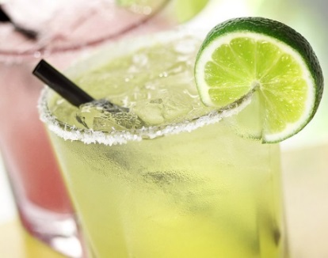
Напиток апельсиновый или лимонный
Цедру, снятую с лимона или апельсина, мелко нарезают, заливают горячей водой, кипятят в течение 5 мин, а затем оставляют на 3-4 ч для настаивания. После процеживания в отвар добавляют сахар, доводят до кипения, вливают отжатый лимонный или апельсиновый сок и охлаждают.
Напиток клюквенный
Подготовленные ягоды протирают и отжимают сок. Мезгу заливают горячей водой, варят 5-8 мин и процеживают.
В отвар добавляют сахар, доводят до кипения, вливают отжатый сок и охлаждают.
Квас яблочный
У подготовленных яблок удаляют семенные гнезда, нарезают дольками, заливают горячей водой, кипятят в течение 5 мин и оставляют на 3-4 мин для настаивания. Затем добавляют разведенные в теплом отваре дрожжи, сахар, лимонную кислоту, оставляют на 24 ч для брожения при температуре 20⁰С, процеживают и охлаждают.
Отпускают квас по 200 г на порцию с кусочками пищевого льда..

Slide 6
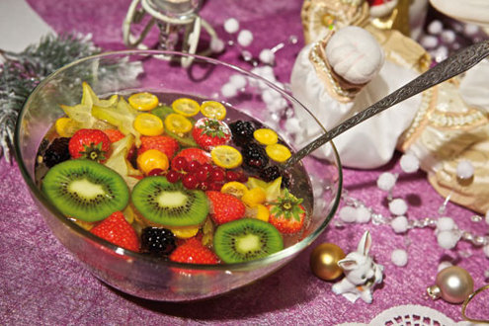
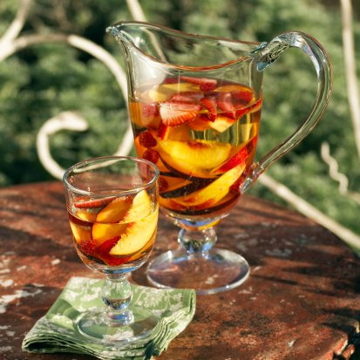
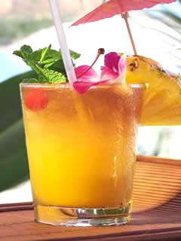
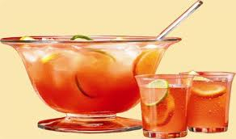
Крюшоны
Безалкогольные крюшоны готовят на основе различных ягод и фруктов с добавлением сиропов, лимонного сока и минеральной или содовой воды. Эти прохладительные напитки приготавливают обычно большими порциями на 6-12 человек, в крюшонницах.

Slide 7
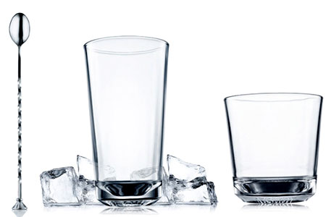
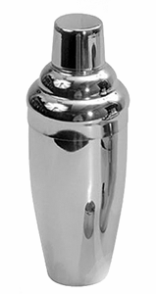
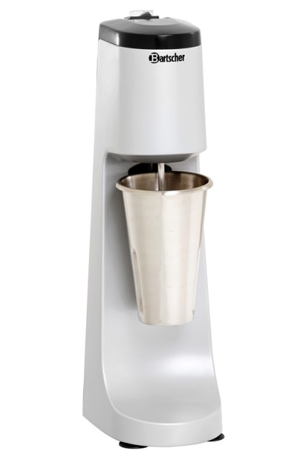
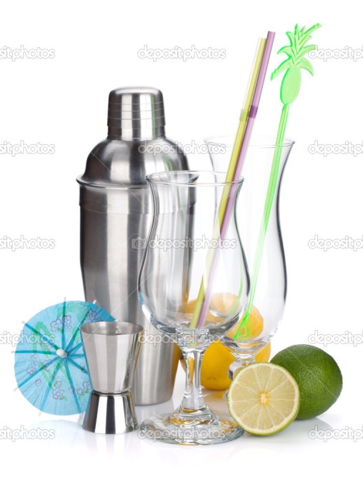
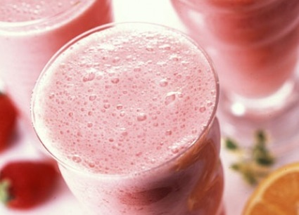
Молочные напитки
Эти напитки можно приготовить в стакане, размешивая содержимое ложкой, или в шейкере. Однако лучше готовить их в электромиксере. Приготовленные в электромиксере молочные напитки отличаются хорошим вкусом, имеют однородную пенистую консистенцию.

Slide 8
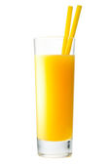
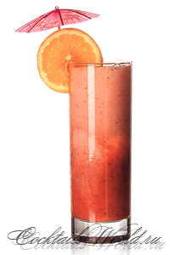
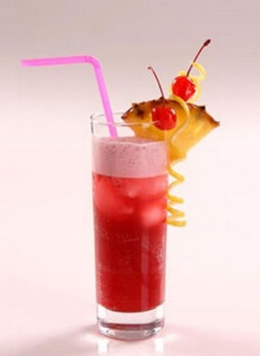
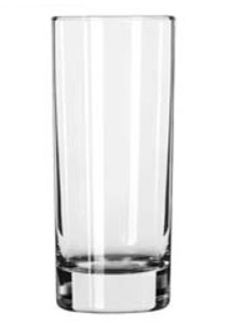
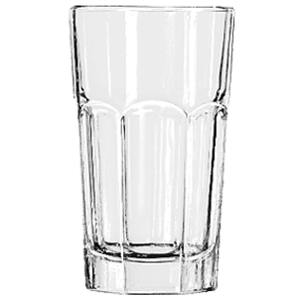
Молочные безалкогольные напитки могут быть холодными и горячими.
Холодные напитки приготавливают, как правило, со льдом и подают в стакане хай бол с соломинкой, но без льда. Горячие напитки подают без соломинки в предварительно подогретых стаканах хай бол.
Медовое молоко
Молоко 130, мед 20.
Напиток лучше готовить в электромиксере. В зависимости от сезона его подают холодным (со льдом) или горячим.

Slide 9
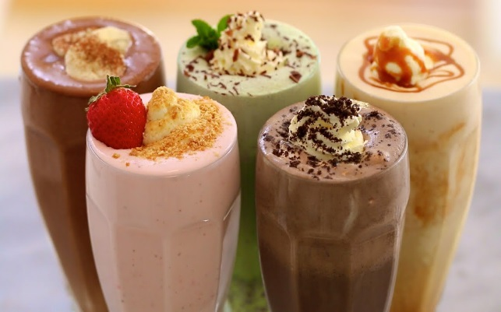
Напитки с мороженым
Эти напитки всегда подаются холодными, но лед в них не добавляют. Поэтому все компоненты должны быть предварительно охлаждены.
Среди напитков с мороженым известны так называемые айс-кримы. Мороженое в них не смешивают с остальными компонентами. Подают айс-кримы с соломинкой и ложкой.
Айс-крим с Содовой
Мороженое 50, содовая или минеральная вода 100.
На дно стакана хай бол кладут мороженое и
наливают охлажденную Содовую или
минеральную воду. Вместо Содовой воды можно
использовать любой газированный напиток.

Slide 10
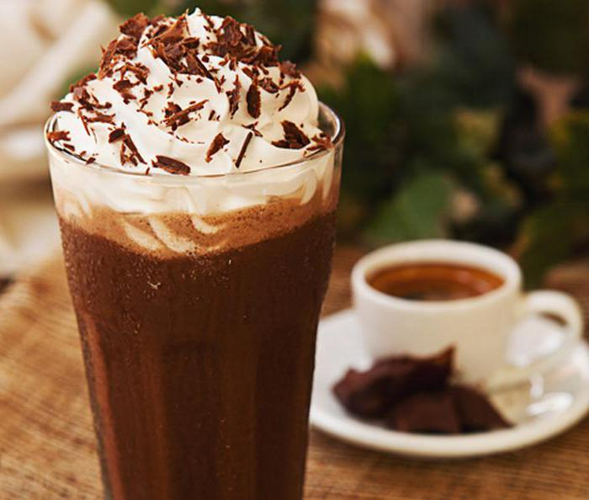
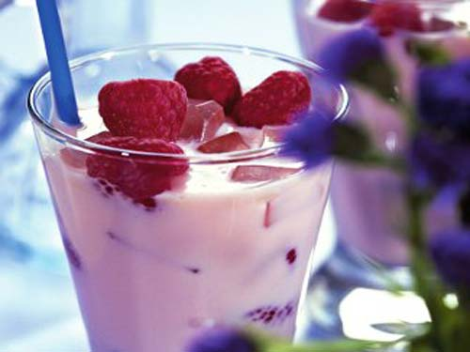
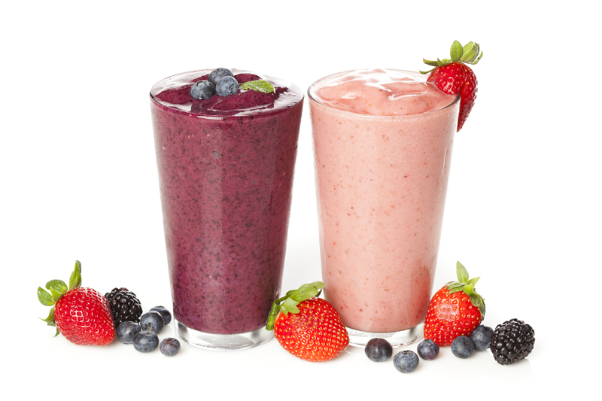
Фраппе
От айс-кримов несколько отличаются напитки, все компоненты которых, включая и мороженое, взбивают вместе в шейкере или электромиксере. Их называют фраппе. Подают их в стаканах хай бол с соломинкой.
Фруктовый фрапп
Мороженое 80, любой фруктово-ягодный сироп 20, молоко 50.

Slide 11
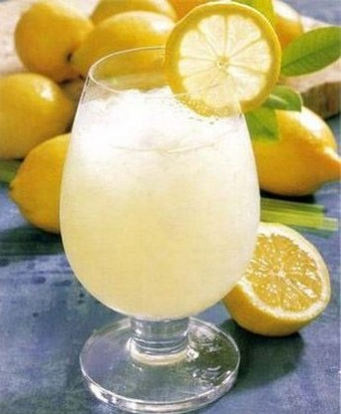
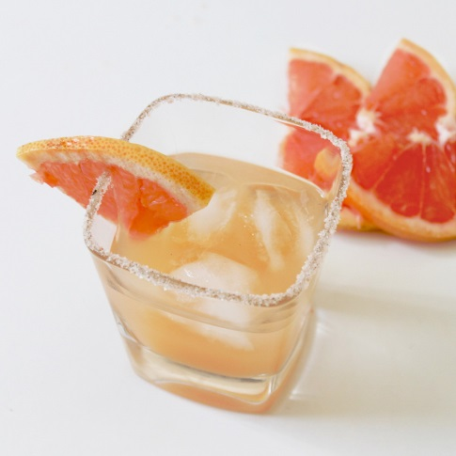
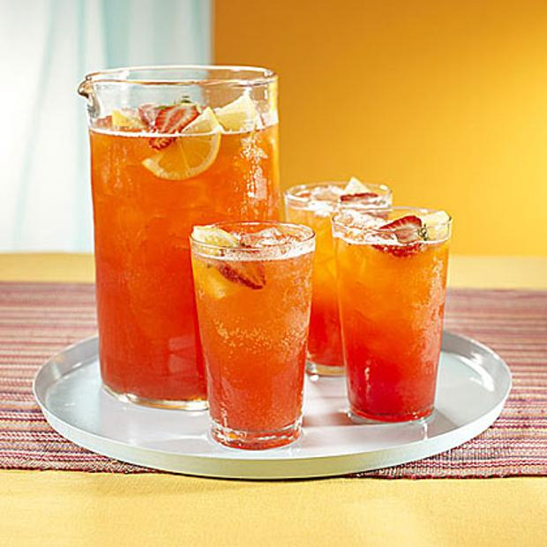
Физы
Физы – это игристые пенящие напитки. В их состав обычно входят Содовая или минеральная вода, ягодные и фруктовые соки с кислым вкусом. Готовят их в шейкере, куда вливают все компоненты за исключением Содовой или минеральной воды. Затем приготовленный напиток переливают в стакан хай бол, на ½ наполненный измельченным льдом и разбавляют содовой или минеральной водой. Готовый физ перемешивают ложкой, украшают ягодами вишни, ломтиком лимона или апельсина и подают с двумя соломинками.
Лимонный физ
Лимонный сок 20, сахарный сироп 30, яичный белок ½, содовая или минеральная вода 100
.

Slide 12
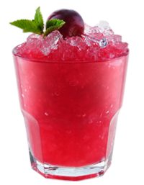
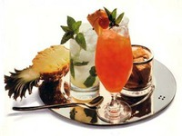
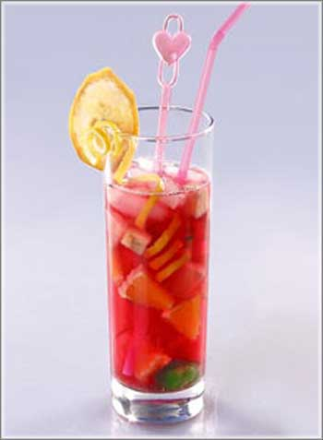
Коблеры
Коблеры отличаются от других смешанных напитков обилием и разнообразием фруктов и ягод, входящих в их состав.
Приготавливают эти напитки следующим образом. Стакан наполненный на 2/3 измельченным льдом, вливают все полагающиеся по рецептуре компоненты, кладут фрукты, ягоды и тщательно перемешивают напиток. Подают коблеры с соломинкой и чайной ложкой для фруктов.
Вишневый коблер
Вишневый сок с мякотью 60, лимонный сок 20, сахарный сироп 20, вишня 50.
Украшают напиток вишней для коктейля или ягодами из консервированного вишневого компота. Вместо вишневого сока и сахарного сиропа можно использовать консервированный вишневый компот.

Slide 13
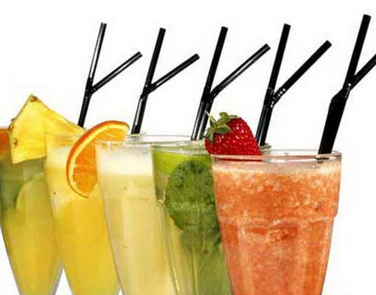
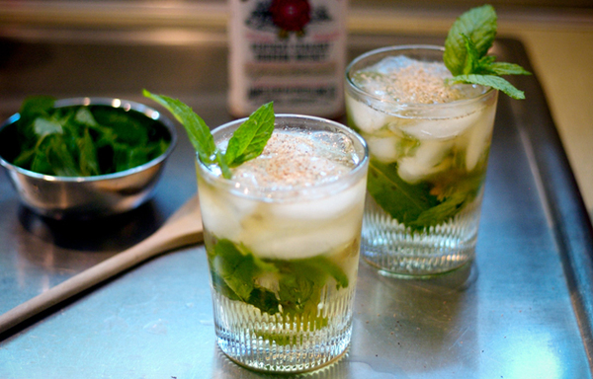
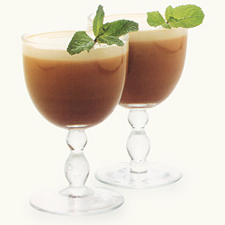
Джулепы
Это ароматические освежающие напитки с мятой. Вот несколько рецептов этих безалкогольных напитков.
Клубничный джулеп
Свежая мята 3 побега, сахарный песок 2 чайные ложки, клубничный сок 40, лимонный сок 20, клубничный сироп 10, 1-2 ягоды клубники.
Напиток приготавливают в стакане, куда кладут два побега мяты и сахарный песок. Мяту тщательно растирают ложкой. Стакан ¼ заполняют измельченным льдом и вливают остальные компоненты. Содержимое стакана тщательно перемешивают ложкой. Украшают напиток веточкой свежей мяты и несколькими ягодами клубники.

Slide 14
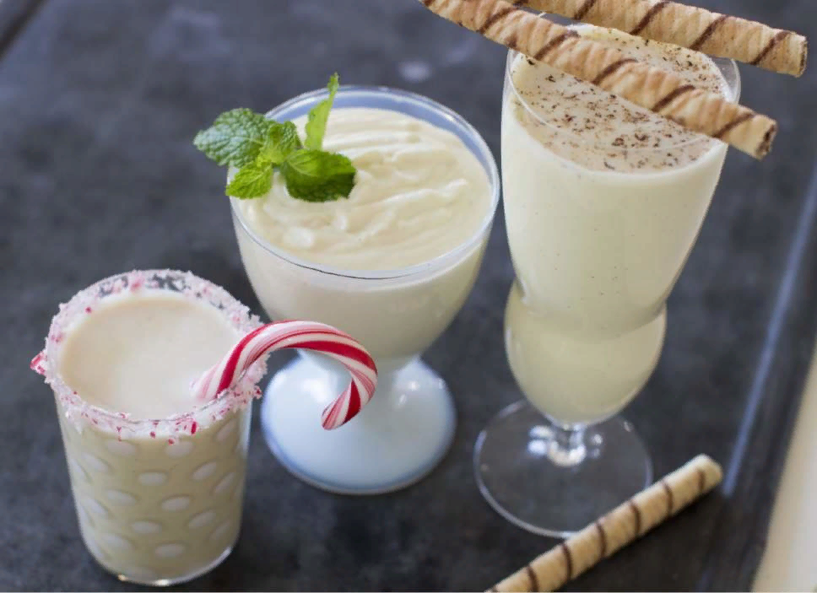
Эгг-ноги
Так называют молочно-фруктовые напитки с добавлением яйца или яичного желтка и молока. Молоко можно заменить фруктовыми, ягодными или овощными соками.
Эгг-ног готовят холодным и горячим. Это достаточно питательные и вкусные напитки. Их можно рекомендовать детям.
Приготовить Эгг-ног можно в шейкере или в электромиксере. Подают напитки в стакане хай бол. Холодный Эгг-ног следует подавать со льдом и соломинкой.
Молочный Эгг-ног
Яйцо, сахарный сироп 30, молоко 100, мускатный орех.
Готовый Эгг-ног посыпают сверху щепоткой измельченного на терке мускатного ореха
.

Slide 15
Холодные пунши
Для холодных безалкогольных напитков, приготовленные на основе чая, а иногда и молока. В их состав могут входить различные сиропы, соки, молоко, пряности, яйца и др.
Готовят их, как правило, в стакане хайбол, в котором и подают к столу. Если в состав пунша входят пряности, перед тем как подать к столу, его настаивают 5-10 мин. Холодные пунши подают со льдом и соломинкой.
Холодный апельсиновый чай
Апельсиновый сок 50, сахарный сироп 20, холодный крепкий чай 80, ломтик апельсина.
Украшают напиток ломтиком апельсина.
Холодный малиновый пунш
Малиновый сироп 30, молоко 20, холодный крепкий чай 100.

Slide 16
Задание
Подготовить конспект по раздаточному материалу холодных напитков.
Произвести расчеты холодных напитков (калькуляцию и энергетическую ценность).
Составить технологическую схему приготовления холодного напитка
Составить технологическую карту холодного напитка.

Slide 17
Произвести расчет количества порций, калькуляцию и энергетическую ценность напитков. № 1006 Молочный прохладительный напиток с джемом
№ | Наименование сырья | Нетто | На 75 порций | На 100 порций | Цена | Сумма на 1 порцию | Сумм на 75 порций | Сумма на 100 порций
1 | Молоко | 140
2 | Мороженое сл. | 50
3 | Джем | 20
Выход |  | 200 | Себестоимость
Наценка |  |  |  |  |  | 250% | 250% | 250%
Продажная цена 1 порции

Slide 18
Произвести расчет количества порций, калькуляцию и энергетическую ценность напитков. № 1006 Молочный прохладительный напиток с джемом
№ | Наименование сырья | Нетто | Перевод нетто в 100 г | Химический состав в 100 г |  |  | Калорийность в 100 г |  |  | Теор. ккал | Энер.цен.в ед. сис. СИ
 |  |  |  | Б | Ж | У | Б | Ж | У
1 | Молоко | 140 |  | 2,8 | 3,2 | 4,7
2 | Мороженое сл. | 50 |  | 3,3 | 10,0 | 19,8
3 | Джем | 20 |  | 0,4 | 0 | 65,3
Выход |  | 200
Энергетическая ценность
№ | Наименование сырья | Нетто | На 75 порций | На 100 порций | Цена | Сумма на 1 порцию | Сумм на 50 порций | Сумма на 100 порций
1 | Молоко | 140
2 | Мороженое сл. | 50
3 | Джем | 20
Выход |  | 200 | Себестоимость
Наценка |  |  |  |  |  | 250% | 250% | 250%
Продажная цена 1 порции

Slide 19
Произвести расчет количества порций, калькуляцию и энергетическую ценность напитков. № 1008 Напиток апельсиновый или лимонный
№ | Наименование сырья | Нетто | На 75 порций | На 100 порций | Цена | Сумма на 1 порцию | Сумм на 50 порций | Сумма на 100 порций
1 | Клюква | 132/125*
2 | Вода | 1015
3 | Сахар | 120
Выход |  | 1000
Наценка |  |  |  |  |  | 250% | 250% | 250%
Продажная цена 1 порции

Slide 20
Произвести расчет количества порций, калькуляцию и энергетическую ценность напитков. № 1008 Напиток апельсиновый или лимонный
№ | Наименование сырья | Нетто | На 100 порций | Перевод нетто в 100 г | Химический состав в 100 г |  |  | Калорийность в 100 г |  |  | Теор. ккал | Теор. ккал в нетто |  | Энер.цен.в ед. сис. СИ
 |  |  |  |  | Б | Ж | У | Б | Ж | У
1 | Клюква | 132/125* |  |  | 2,8 | 3,2 | 4,7
2 | Вода | 1015 |  |  | 3,3 | 10,0 | 19,8
3 | Сахар | 120 |  |  | 0,4 | 0 | 65,3
Выход |  | 1000
Энергетическая ценность

